Slide 1



CÓMO COTIZAR SERVICIOS Y PROYECTOS DE TI
Del requerimiento al precio rentable

Slide 2


OBJETIVOS DE LA CLASE
Transformar necesidades del cliente en alcance definido, costos estructurados y un precio rentable y justificable.
Comparar el enfoque de cotización de un profesionista independiente (freelancer) frente al de una empresa de tecnología.
Defender una cotización ante el cliente con argumentos sólidos, transparencia en el desglose y manejo profesional de objeciones.

Slide 3


"UN CLIENTE PIDE UNA PÁGINA WEB.
¿CUÁNTO COBRARÍAS?"
LA RESPUESTA CORRECTA ES...

Slide 4
DEPENDE

Slide 5



COSTO Y PRECIO
UTILIDAD Y MARGEN
COTIZACIÓN
Costo: lo que se gasta para producir el servicio (horas, herramientas, infraestructura).
Precio: lo que el cliente paga. Siempre debe ser mayor al costo para que el negocio sea viable.
Utilidad: ganancia obtenida tras cubrir costos.
Margen: porcentaje de utilidad sobre el precio de venta.
Fórmula clave:
Precio = Costos + Utilidad + Riesgo
Documento formal que estima el precio de un proyecto o servicio de TI, con base en el alcance definido, los recursos necesarios y el riesgo identificado.
No es un número al azar: es el resultado de un análisis.

Slide 6
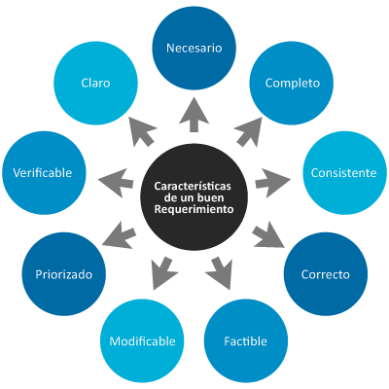
ANTES DEL PRECIO: EL ALCANCE
Preguntas clave de levantamiento:
• ¿Cuántos usuarios tendrá el sistema?
• ¿Qué plataforma: web, móvil, ambas?
• ¿Qué módulos o funciones requiere?
• ¿Integraciones con otros sistemas?
• ¿Hosting y soporte incluidos?
• ¿Cuál es la fecha límite?
Embudo: Requerimiento → Alcance → Precio

Slide 7
QUÉ INCLUYE Y QUÉ NO INCLUYE
✔ Incluye
✘ No Incluye
• Diseño de 6 secciones (Home, Servicios, Nosotros, Blog, Contacto, FAQ)
• Formulario de contacto funcional
• Integración con WhatsApp
• Mapa de Google Maps
• Versión responsive (móvil y escritorio)
• 1 ronda de correcciones
• Capacitación básica al cliente
• Redacción de textos y contenido
• Fotografías o imágenes personalizadas
• Posicionamiento SEO avanzado
• Tienda en línea / e-commerce
• Módulos adicionales no acordados
• Mantenimiento mensual posterior
• Cambios de alcance sin nueva cotización
⚠ Scope creep: todo cambio tiene costo

Slide 8

ENFOQUE 1:
PROFESIONISTA INDEPENDIENTE
Pregunta central: ¿Cuánto vale una hora de mi trabajo?
Ingreso deseado · Gastos · Horas facturables

Slide 9

CÁLCULO DE TARIFA FREELANCER
¿Cuánto debes cobrar por hora? Parte de tu meta de ingreso mensual y tus gastos reales:
• Ingreso deseado: $25,000 MXN
• Gastos operativos: $6,000 MXN
• Total mensual necesario: $31,000 MXN
• Horas facturables al mes: 100 h
• Tarifa mínima: $31,000 ÷ 100 = $310/h
• Tarifa comercial sugerida: $400 – $500/h
La tarifa mínima cubre tus costos. La tarifa comercial agrega margen de riesgo y utilidad.

Slide 10



POR HORA / PROYECTO
IGUALA / RETAINER
POR VALOR
Por hora: ideal cuando el alcance es incierto o cambiante. Transparente para el cliente.
Riesgo: si tardas más, el cliente paga más.
Por proyecto: precio fijo acordado desde el inicio. Requiere alcance bien definido. Protege al cliente de sobrecostos inesperados.
El cliente paga una cuota mensual fija a cambio de un número de horas o servicios recurrentes. Ideal para soporte, mantenimiento o consultoría continua. Genera ingresos predecibles y relación de largo plazo con el cliente.
El precio se basa en el valor que genera la solución para el negocio del cliente, no en el costo o tiempo invertido. Requiere entender el impacto económico del proyecto. Mayor potencial de ingreso; exige experiencia y confianza para negociarlo.

Slide 11


CASO FREELANCER: CLÍNICA
Desglose de Horas
Cálculo del Precio
Web: 6 secciones, formulario, WhatsApp, mapa y capacitación.
• Análisis: 3h
• Diseño: 8h
• Desarrollo: 15h
• Pruebas: 4h
• Correcciones: 5h
• Capacitación: 2h
Total: 37 horas facturables
Tarifa base: $400/h
37h × $400 = $14,800 MXN
10% contingencia: $1,480
= $16,280 MXN
Cotización final:
$16,500 – $17,000 MXN

Slide 12

ENFOQUE 2:
EMPRESA DE TI
¿Cuánto le cuesta realmente a la organización producir el proyecto?

Slide 13
SUELDO NO ES COSTO TOTAL
Salarios Base
Costo Real (×1.35)
Developer (×2): $25,000 c/u
UX/UI Designer: $20,000
QA Engineer: $18,000
Project Manager: $30,000
Total nómina: $118,000 MXN
Developer (×2): $33,750 c/u
UX/UI Designer: $27,000
QA Engineer: $24,300
Project Manager: $40,500
Costo real equipo: $159,300 MXN
Factor de carga 1.35 incluye: IMSS, INFONAVIT, vacaciones, aguinaldo, prima vacacional y otros beneficios.

Slide 14
COSTOS DIRECTOS VS INDIRECTOS
Costos Directos
Costos Indirectos (Overhead)
• Horas del equipo (desarrollo, diseño, QA)
• APIs y servicios externos
• Servidores y hosting
• Licencias específicas del proyecto
• Viajes y gastos de campo
• Software dedicado al proyecto
• Renta de oficina
• Administración y contabilidad
• Recursos Humanos
• Electricidad y servicios
• Software corporativo
• Dirección y gestión general

Slide 15
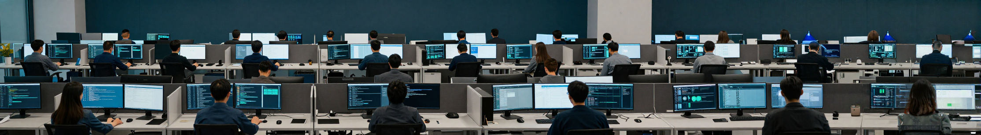
CASO EMPRESA: CÁLCULO DE PRECIO
Mano de obra: $80,000 | Infraestructura: $10,000 | Licencias: $5,000 | Externos: $5,000
Costos Directos Totales: $100,000 MXN
Overhead (20%): + $20,000 MXN
Costo Total Estimado: $120,000 MXN
Aplicando Margen Objetivo del 30%:
Precio = $120,000 ÷ (1 − 0.30) = $171,429 MXN
✔ Precio Comercial Final ≈ $172,000 MXN

Slide 16

MARGEN VS MARKUP
Ejemplo: Costo = $100 | Precio de venta = $130 | Utilidad = $30
• Markup: Utilidad / Costo = $30 / $100 = 30%
• Margen: Utilidad / Precio = $30 / $130 = 23.1%
⚠ "Agregar 30% al costo" NO equivale a "tener un margen del 30%". Si tu meta es un margen del 30%, el precio correcto es: Precio = Costo / (1 − 0.30) = $100 / 0.70 = $142.86

Slide 17



RIESGO BAJO
RIESGO MEDIO
RIESGO ALTO
Reserva orientativa: 5% sobre el costo estimado. Aplica cuando el alcance está bien definido, el equipo conoce la tecnología y los requisitos son estables. Triángulo: alcance fijo, tiempo y costo predecibles.
Reserva orientativa: 10–15% sobre el costo estimado. Aplica cuando hay integraciones con terceros, tecnología parcialmente nueva o plazos ajustados. Acelerar el tiempo suele incrementar los recursos y el costo.
Reserva orientativa: 20–30% sobre el costo estimado. Aplica cuando el alcance es difuso, la tecnología es desconocida o el cliente cambia requerimientos con frecuencia. El triángulo se desequilibra: reducir tiempo o ampliar alcance eleva el costo.

Slide 18

CAMBIOS DE ALCANCE
"Ya que estás ahí…" — La frase más costosa en TI.
Flujo de control de cambios:
Solicitud → Análisis de impacto → Estimación de horas → Costo adicional → Nueva fecha → Autorización del cliente
Ejemplo CR-004: Módulo de facturación
• Horas adicionales: +32 h
• Costo adicional: +$14,000 MXN
• Impacto en entrega: +5 días
Todo cambio de alcance debe documentarse y autorizarse antes de ejecutarse.

